Slide 1
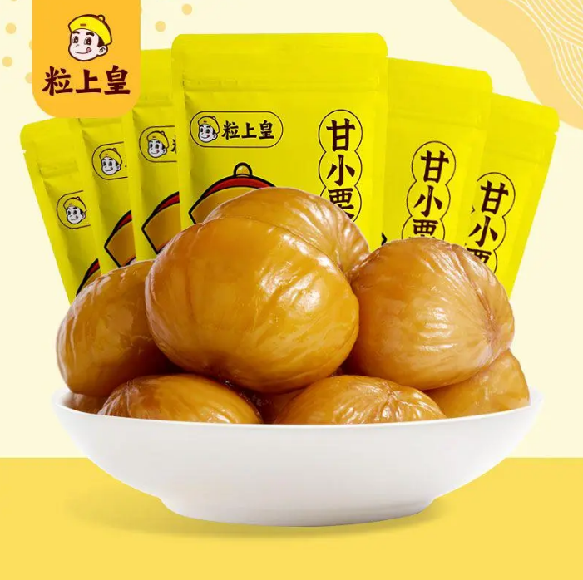
产品名称
甘小栗60g*7袋
市场价格
49.9元
直播价格
29.9元
规格
60g/袋*7袋
库存
5000单
赠品
品牌介绍：粒上皇集绿色休闲零食研发、精细加工、仓储物料及终端零售于一体的连锁品牌。自1999年与栗结缘至今已23年，深耕板栗及传统零食多年，目前在北京、上海、广东、安徽、湖南等多个城市拥有数百家门店，成为国内板栗行业的领军品牌。2021年度天猫即食板栗类销售第一（*数据来源于阿里巴巴与商家中心数据统计）
产品卖点：
（1）板栗有南栗与北栗之分，南栗水分大，甜味少，适合做菜栗烹饪；粒上皇选用的北栗皮薄、好剥，比一般板栗质地更糯、软、甜、香，适合作为零食食用，本产品即食板栗使用与粒上皇实体门店现炒板栗相同原料，原果蒸煮去壳，保留板栗原有的自然糖分。
（2）原料均来自于中国板栗核心产区--位于河北燕山山脉，当地含有丰富矿产资源，造就颗粒饱满圆润、口感软糯。时令鲜果采收，经过人工+AI人工智能色选机至少六道筛选。采用粒上皇升级蒸煮技术，口感更粉糯。
（3）配料表里只有板栗仁！即食板栗不用加糖也能拥有自然甘甜味，老少皆宜，无论是在办公室还是在家里都是解馋抗饿的健康零食。
（4）无需剥壳，开袋即食，解放双手。60g/包小规格，小规格方便一次性食用，不担心储存问，拒绝暴饮暴食和浪费现象。罐头商业无菌处理，板栗更保鲜，吃得更放心。（备注：因不添加香精、色素、防腐剂等添加剂，开袋后请立即食用）
产品图片
保质期：12个月 生产日期：最近一个月
快递： 中通、圆通、邮政、韵达、申通
发货时效：2天 发货地区：广州或阜阳
包邮地区：全国包邮，疫情停发地区不发货，港澳台及海外地区不发货
注意事项：开袋即食，孕妇、糖尿病等特殊群体请在医生的建议下食用，6岁以下儿童请在监护下安全食用，以避免吞食。

